Slide 1
Формирование родительской компетентности на примере технологии электронного образовательного маршрута
ГБОУ СОШ № 2 г. Нефтегорска
Структурное подразделение государственного бюджетного общеобразовательного учреждения Самарской области средней общеобразовательной школы № 2 с углубленным изучением отдельных предметов «Образовательный центр» города Нефтегорска муниципального района Нефтегорский Самарской области - детский сад «Солнышко»
446600, Самарская область, г. Нефтегорск, ул. Спортивная, 19.
тел/факс:(84670)2-11-48; E- mail:solnyichko2008@yandex.ru
http://detsadsolnyshko.lbihost.ru/
Автор: Зацепина Наталья Александровна,
воспитатель высшей категории
Детский сад «Солнышко»
Нефтегорск, 2024

Slide 2
Цель: повышение педагогической компетенции педагогов и родителей. Вовлечение семьи в образовательный процесс и обогащение детско-родительских отношений.
Принципы составления образовательного маршрута:
Качественные ресурсы
Соответствии возрастным особенностям
Отсутствие рекламы
Наличие цели и планируемого результата
Наличие единой сюжетной линии (темы)
Рекомендации в доступной простой форме
Мотивация совместной деятельности направлена на познание и расширение кругозора ребёнка
Разнообразные направления

Slide 3
Актуальность
Цифровые технологии играют большую роль в современном обществе. Образовательные организации активно используют их в сотрудничестве с родителями, особенно актуальным это стало в период сложной эпидемиологической ситуации.
Электронный образовательный маршрут – это новое направление организации семейного досуга (воспитания и развития) с использованием Интернет-ресурсов.
Каждый из маршрутов – это экскурсия по инструктивным материалам одной лексической темы, способные привлечь родителей и детей к совместной деятельности, развитие интереса участников и обучение детей.

Slide 4
Направления образовательного маршрута
Творческие
Познавательные
Исследовательские
Воспитательные
Социально-коммуникативные
Темы маршрутов:
«Времена года», «Транспорт», «Животные», «Сад- огород», «Профессии», «Космос», «Учимся конструировать», «Приключение магнита», «Страна игрушек», «Хочу быть здоровым», «Экскурсия по России» , «Как научиться рисовать», «Правила поведения» и т.д.

Slide 5
Алгоритм разработки педагогического электронного образовательного маршрута совместной деятельности в сети Интернета
Этапы | Деятельность педагога
Подготовительный этап | Определить: тему, цель, задачи Найти и проанализировать Интернет-ресурсы для данной возрастной категории Написать аннотацию для родителей Разработать единую сюжетную линию Выбрать стиль Подобрать наглядный и текстовый материал Составить методические рекомендации Вставить ссылки на сайты
Основной этап | Практическое составление маршрута Электронный образовательный маршрут, который строится по дням, шагам и включает в себя разнообразные задания, игры, мультфильмы…
Заключительный этап | Выполнение заданий Итоговое (творческое, спортивное) совместное мероприятие

Slide 6
Предполагаемый результат
Для педагогов: хороший материал для проведения родительских собраний, бесед, тренингов с семьями воспитанников. Вовлечение родителей в образовательный процесс. Повышение личного статуса и авторитета. Помогает разнообразить формы поддержки образовательного процесса, повысить качество работы с семьёй.
Для родителей: самообразование, совместное общение, единение с ребёнком. Сплоченность семьи.
Для дошкольников: доступ к информационным ресурсам сети Интернета, приобщение их к нужной и полезной информации, совместное общение. Значимость поддержки родного и близкого человека. Закрепление полученного ранее материала , расширение кругозора, развитие речи, преодоление трудностей и поддержка родителей.

Slide 7
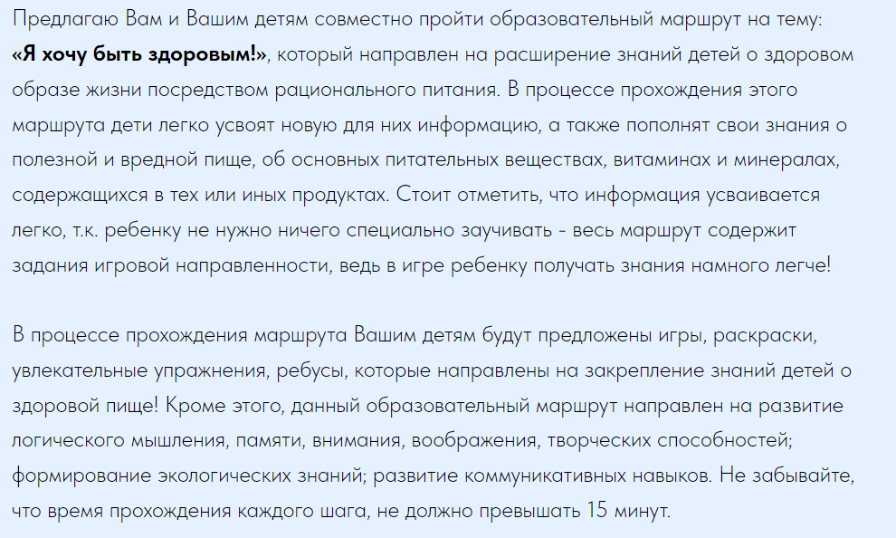
Электронный образовательный маршрут для родителей воспитанников с ТНР (5-7 лет) по лексической теме «Я хочу быть здоровым»
Аннотация

Slide 8
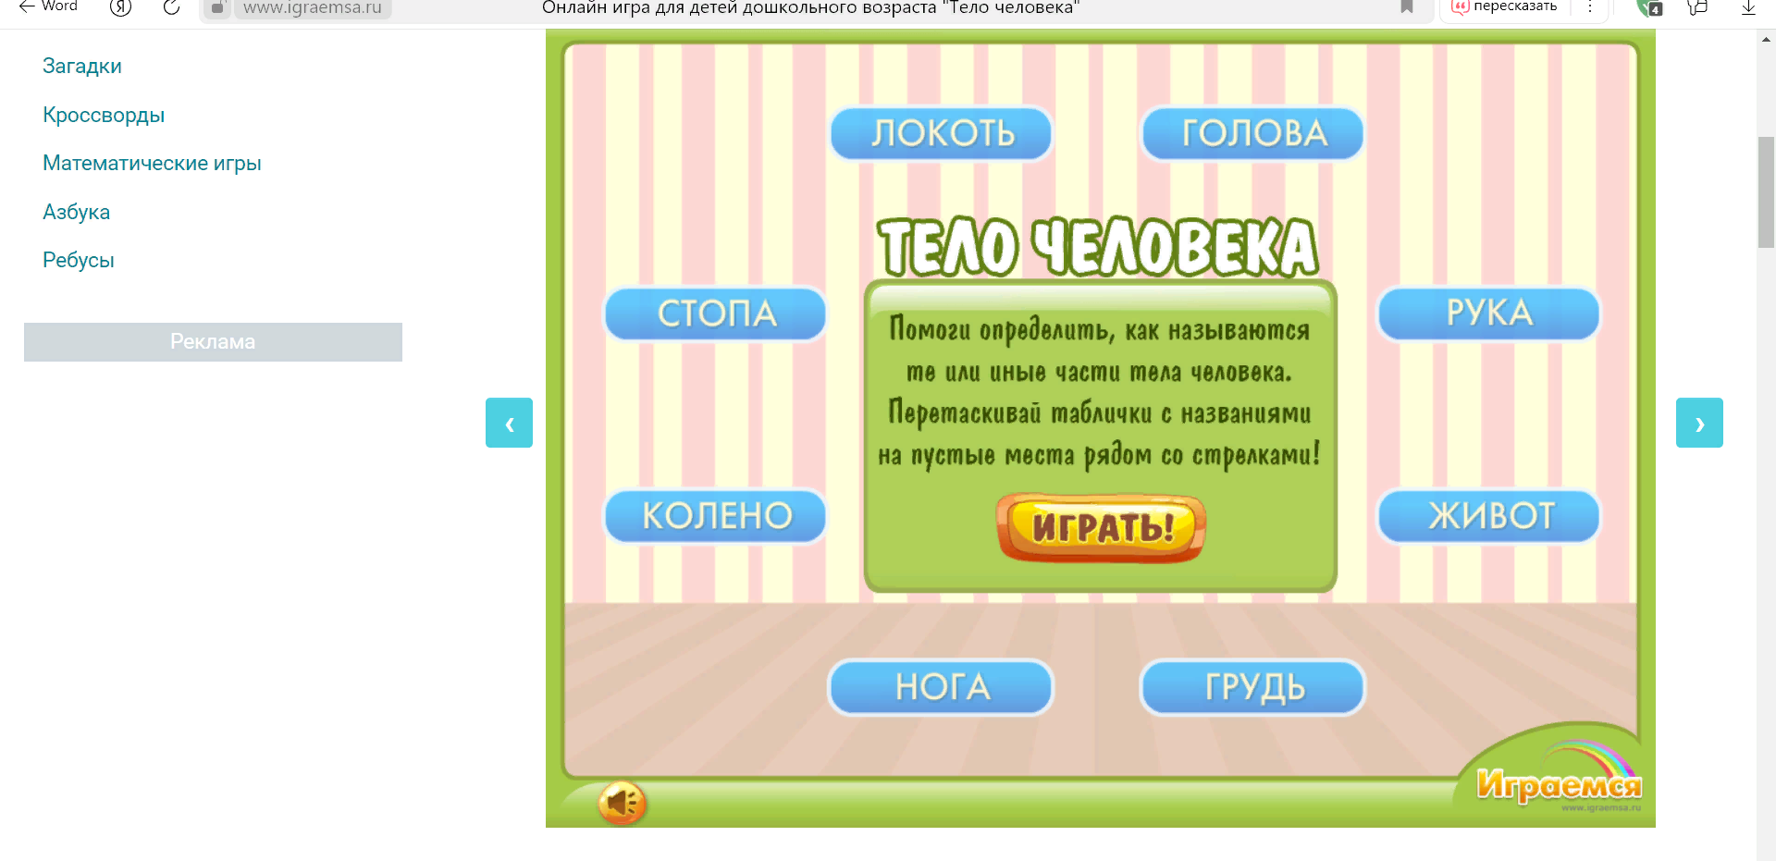
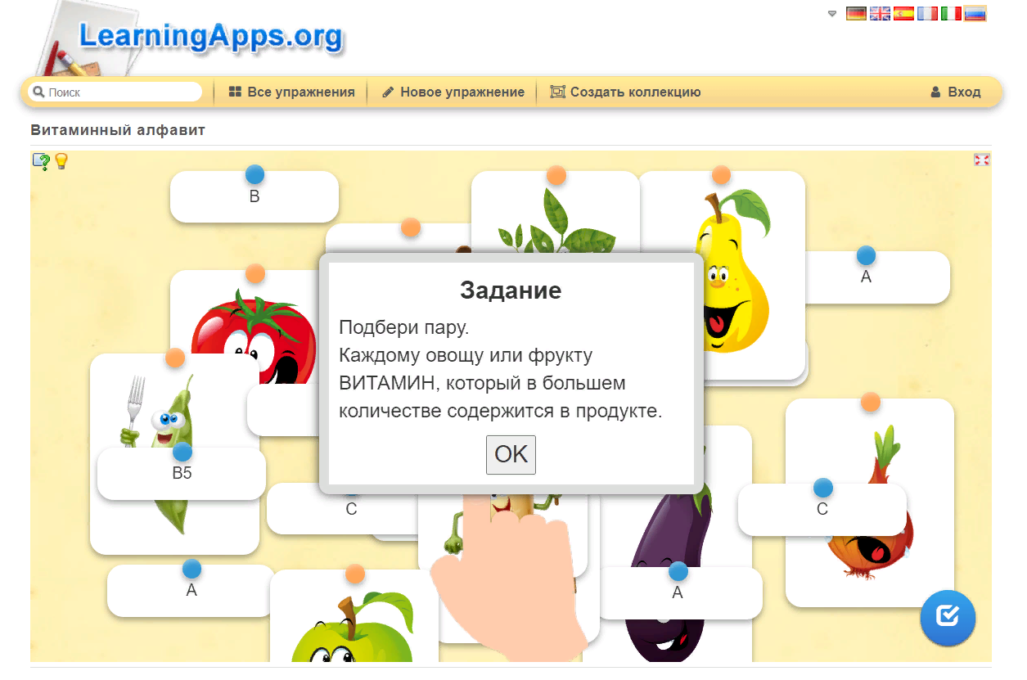
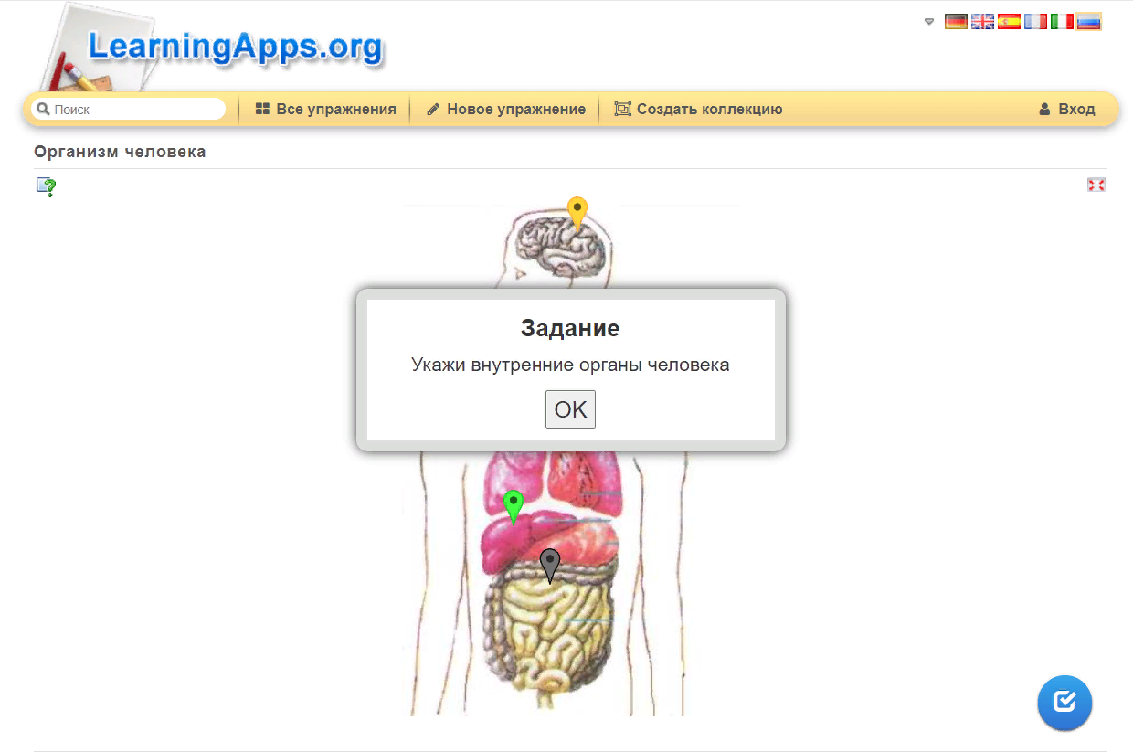
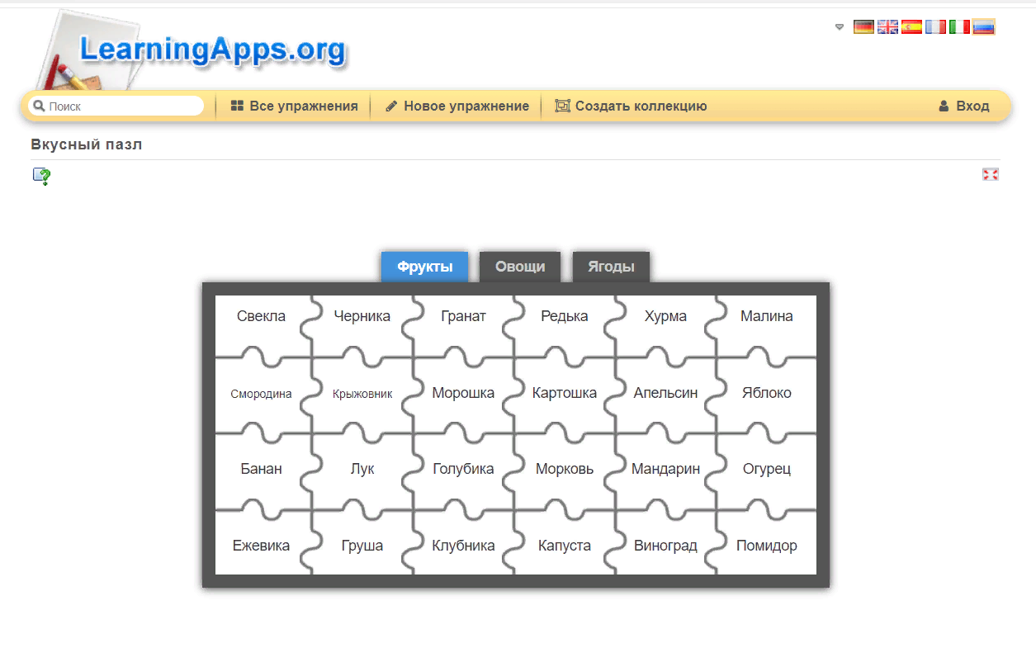
ШАГ 1.
Что такое ЗОЖ?
ШАГ 2.
Полезные продукты и витамины
Познавательная игра «Тело человека»
Упражнение «Организм человека»
Мультфильм «Быть здоровым - здорово!»
Ссылка: http://learningapps.org/179594
Картинка «Витамины
Ссылка: https://goo.gl/ybq6pJ
Упражнение «Витаминный алфавит»
Упражнение «Вкусный пазл»

Slide 9
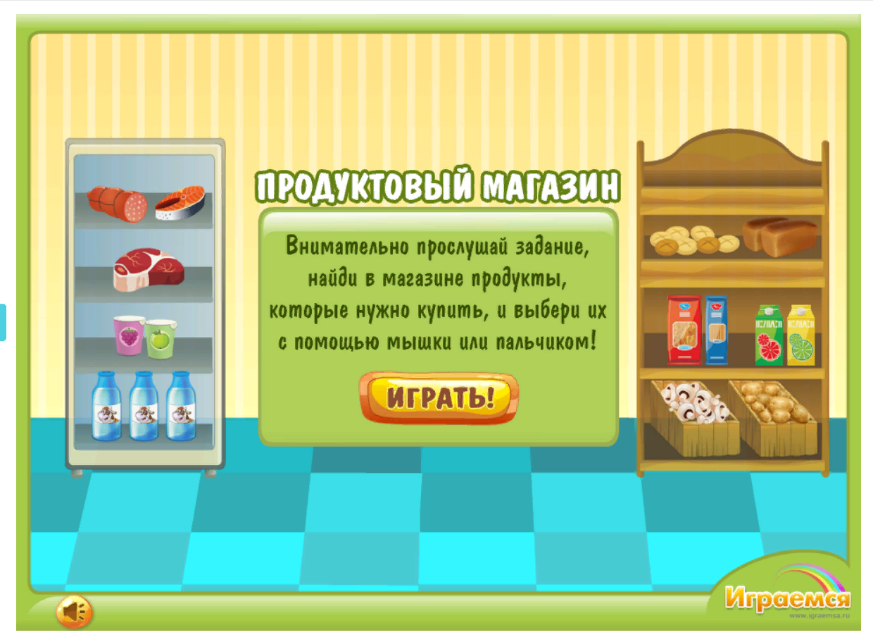
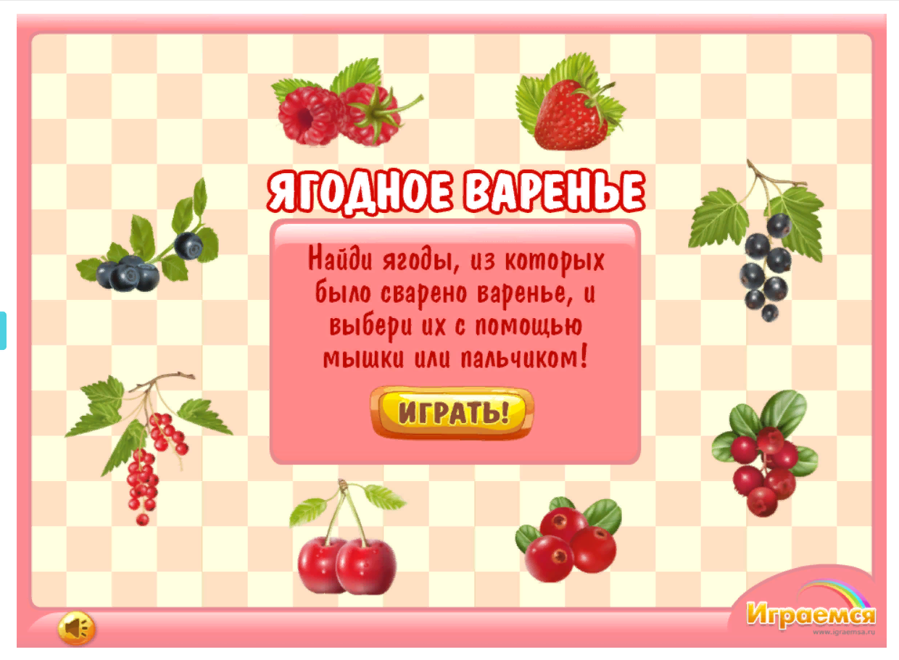
ШАГ 3.
Кладовая здоровья: фрукты, овощи, ягоды
ШАГ 4.
Вредные продукты
Картинка «Кладовая природы»
Ссылка: https://goo.gl/wl5sQQ
Картинка «Орехи»
Ссылка: https://goo.gl/jwmKan
Познавательная игра «Ягодное варенье»
Картинка «Опасные напитки»
Ссылка: https://goo.gl/tk0Qgb
Картинка «Вредная еда»
Ссылка: https://goo.gl/13xEcz
Познавательная игра «Магазин»

Slide 10
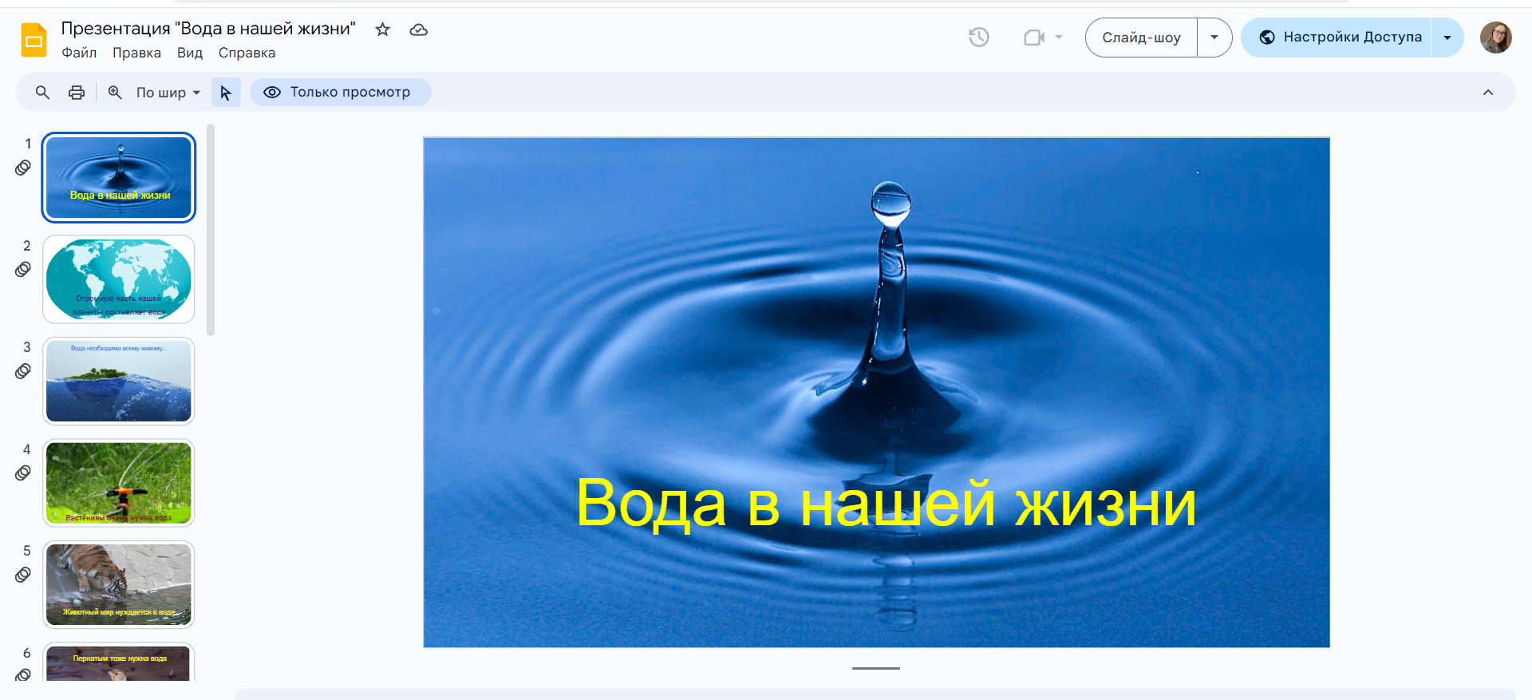
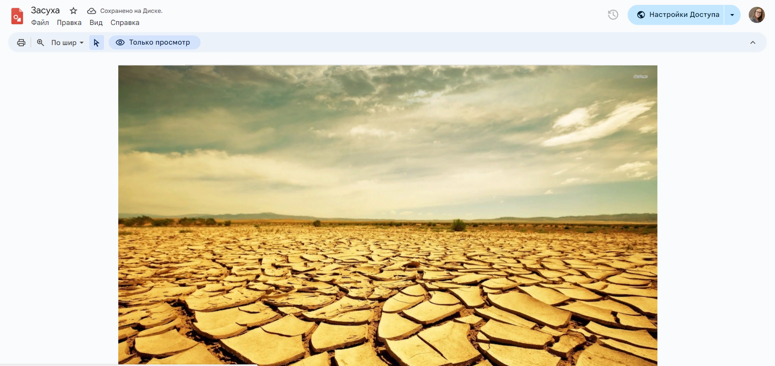
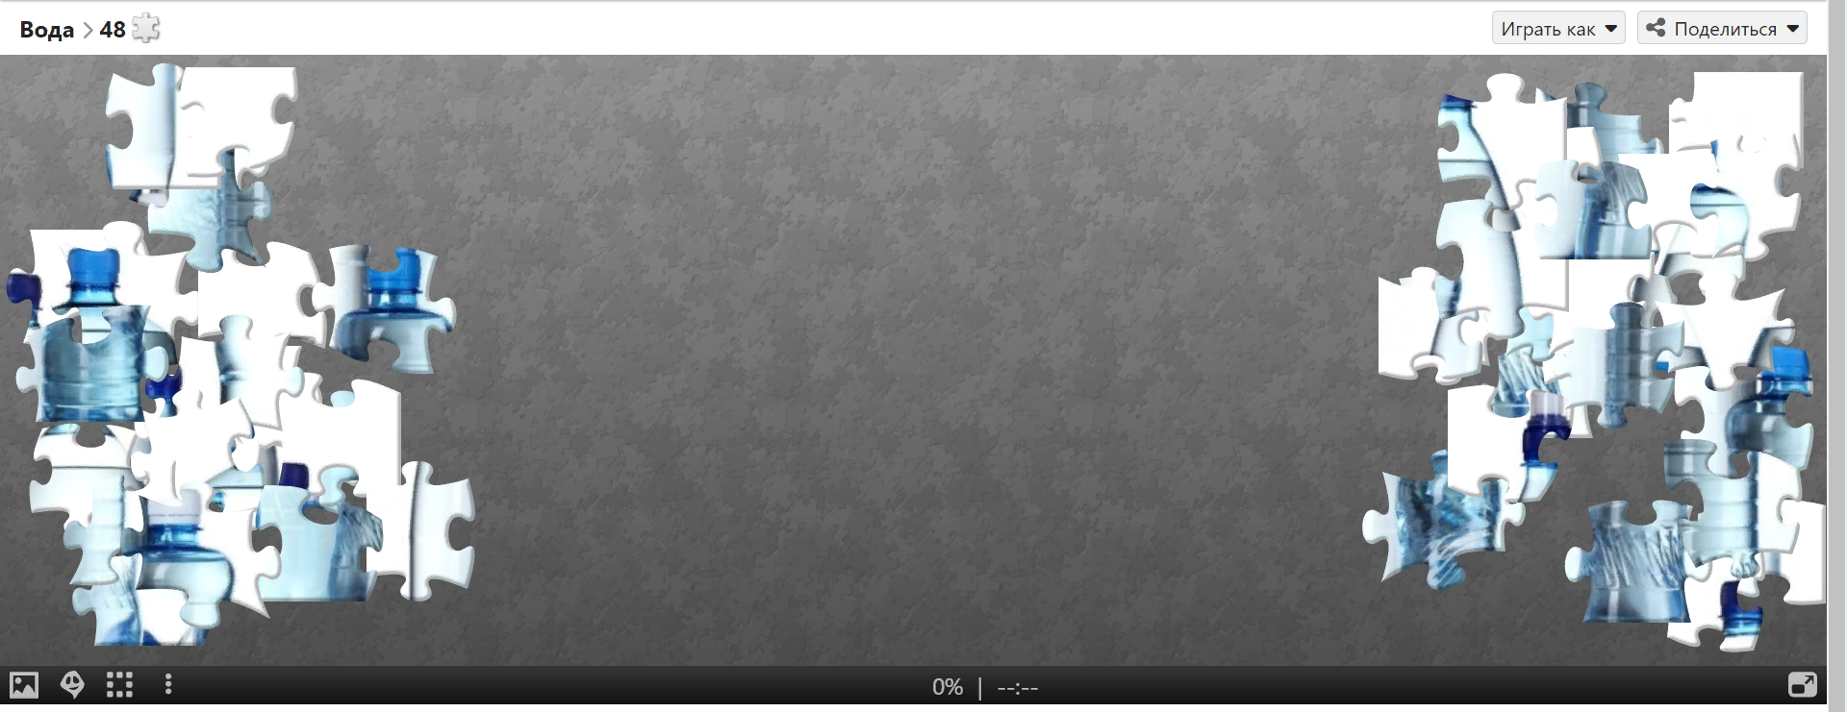
ШАГ 5.
Царица здоровья - вода
Презентация на тему: «Вода в нашей жизни»
Картинка «Засуха»
Познавательная игра «Вода»

Slide 11

Образовательные маршрут «Я хочу быть здоровым»
Ссылка: https://vospitatelzna.tilda.ws/page33625730.html
Сканируйте QR-код:

Slide 12
Литература и Интернет-ресурсы:
Татаринцева Н.В. Образовательный маршрут для детей и родителей как одна из эффективных форм взаимоотношений с родителями воспитаников. Вопросы дошкольной педагогики.-2020.-№2(29).-2 http://moluch.ru/th/1/archive/155/4786
http://roditelami/obrazovatelnye-marsruty-dla-sovmestnoj-deatelnosti-s-detmi

Slide 13
Спасибо за внимание!

